Slide 1
資料１
「大気汚染に係る有害物質の測定要領」に関する説明会
府条例に基づく大気規制の
見直し内容について
大阪府環境農林水産部環境管理室
事業所指導課大気指導グループ

Slide 2
１．府条例に基づく大気規制の見直しの概要

Slide 3
大阪府生活環境の保全等に関する条例について
大阪府では、工場・事業場による深刻な大気汚染や水質汚濁などの公害問題に対処するために、昭和46年（1971年）に、それまでの規制を見直して「大阪府公害防止条例」を制定。
さらに、平成６年（1994年）には、自動車排出ガスや生活排水に起因する都市・生活型公害など生活環境全般の保全にも対応するため、「大阪府公害防止条例」を全面的に見直し「大阪府生活環境の保全等に関する条例」を制定した。
大阪府生活環境の保全等に関する条例における分野及び現在の主な制度
分野 | 主な制度 | 関係法令
Ⅰ大気 | ・工場・事業場の規制 ・石綿排出等作業の規制 ・法による規制物質及び届出対象施設の追加、小規模施設への拡大 | ・大気汚染防止法 ・ダイオキシン類対策特別措置法
Ⅱ 自動車環境 | ・アイドリングの規制（自動車の駐車時における原動機の停止） ・低公害車等の利用 | ・自動車NOx・PM法
Ⅲ 悪臭 | ・屋外燃焼行為の禁止 | ・悪臭防止法
Ⅳ 水質 | ・工場・事業場の規制 ・届出対象施設の追加、小規模施設への拡大 | ・水質汚濁防止法 ・瀬戸内海環境保全特別措置法 ・ダイオキシン類対策特別措置法
Ⅴ 地盤沈下 | ・水道事業に係る地下水採取の許可 | ・工業用水法 ・ビル用水法
Ⅵ 土壌汚染 | ・土壌汚染状況の調査契機、対象物質の追加 ・汚染の除去等の措置など指定区域に係る規制 ・知事による自主調査等に関する指針の策定及び指導助言 | ・土壌汚染対策法
Ⅶ 化学物質 | ・届出対象物質の追加 ・化学物質の管理計画及び管理目標の届出の義務づけ | ・化管法 ・化審法
Ⅷ 騒音・振動 | ・工場・事業場の規制 ・特定建設作業の規制 ・拡声機、カラオケ、深夜営業に対する規制 | ・騒音規制法 ・振動規制法

Slide 4
条例の見直しについて
条例制定から25年以上経った現在において府域における環境の状況は大幅に改善している。
一方で、大気中の光化学オキシダントや微小粒子状物質など、今後も対策を必要とする課題が残されており、また、この間の社会経済活動や環境の状況の変化等により、現条例における規制内容が、環境負荷の程度に応じた適切なものになっているかの検証が必要な状況となっている。
このような背景から、大阪府環境審議会の答申を受け、法による規制措置、条例の施⾏状況を踏まえ、現下の環境の状況や課題に的確に対応し、⽣活環境の保全等をより効果的に推進するため、規制の対象や⼿法を⾒直しを行った。
経過
令和元年12月23日 大阪府環境審議会へ諮問
令和２年11月９日 石綿規制について一次答申
令和３年７月１日 改正条例及び規則施行
令和３年11月８日 その他規制について二次答申
令和３年11月12日から12月13日 パブリックコメント
令和４年４月１日 改正条例及び規則施行
令和５年４月１日 一部改正規則施行

Slide 5
大気関係の法及び条例による規制の概要（府条例改正前）
 | 大気汚染防止法 ダイオキシン類対策特別措置法 | 大阪府生活環境の保全等 に関する条例
規制対象物質 | ばい煙 ・硫黄酸化物（SOx） ・ばいじん ・有害物質 揮発性有機化合物（VOC） 粉じん ・特定粉じん（石綿のみ） ・一般粉じん 水銀 ダイオキシン類 | ばい煙 ・ばいじん ・有害物質（水銀含む） VOC 粉じん ・特定粉じん ・一般粉じん 石綿
規制内容 | 規制対象物質発生施設の設置等に係る届出義務及び知事等による計画変更命令 規制基準（排出基準及び設備構造基準）の遵守義務及び知事等による改善等の命令 排出ガスの測定義務 | 左記に加え以下の規制を実施 ・規制物質の横出し ・対象施設の横出し、裾下げ ・VOC届出工場制度
その他主な規定 | 緊急時の措置 | 緊急時の措置

Slide 6
大気規制における対象項目の定義等
対象 |  |  | 法・条例における定義 | 特徴等 | 主な規制対象施設
ばい煙 |  | ばいじん | 「ばい煙」に含まれ、燃料その他の物の燃焼又は熱源としての電気の使用に伴い発生するもの | ・燃焼等に伴い遊離される未燃炭素であるすす、燃焼後の残留灰分（燃えがら）等が含まれる。 ・物の燃焼過程のほか、電気の使用による燃焼に準ずるような高温加熱反応が行われる電気炉の工程においても多量に発生する場合がある。 | ボイラー（法のみ）、溶解炉、乾燥炉、廃棄物焼却炉 等
 |  | 有害物質 | 「ばい煙」に含まれ、物の燃焼、合成、分解その他の処理(機械的処理を除く。)に伴い発生する物質のうち、人の健康又は生活環境に係る被害を生ずるおそれがある物質で政令（規則）で定めるもの | ・ばい煙中に含まれる有害物質をばいじんとは別に個々の物質ごとに規制。 ・粉じん（粒子状）であるか、ガス状であるかを問わない。 | 乾燥炉、反応炉、電気めっき施設（条例のみ）、滅菌施設（条例のみ） 等
揮発性有機化合物（VOC） |  |  | 大気中に放出され、または飛散したときに気体である有機化合物で、浮遊粒子状物質（SPM）及び光化学オキシダント（Ox）の生成の原因とならない物質を除くもの | ・メタン等８物質が除外されている。 | 貯蔵タンク、吹付塗装施設、乾燥施設等（すべて法のみ）
粉じん |  |  | 物の破砕、選別その他の機械的処理又は堆積に伴い発生し、又は飛散する物質 | ・液体（ミスト状）も規制対象。 | 堆積場、粉砕施設、ベルトコンベア、混練施設（条例のみ） 等
 | 特定粉じん |  | 粉じんのうち、人の健康又は生活環境に係る被害を生ずるおそれがある物質で政令で定めるもの | ・大気汚染防止法で規定されているものは石綿の１種類
 | 一般粉じん |  | 特定粉じん以外の粉じん | ・金属、鉱物、プラスチック、食品等粉じん状の様々な物質が対象。

Slide 7
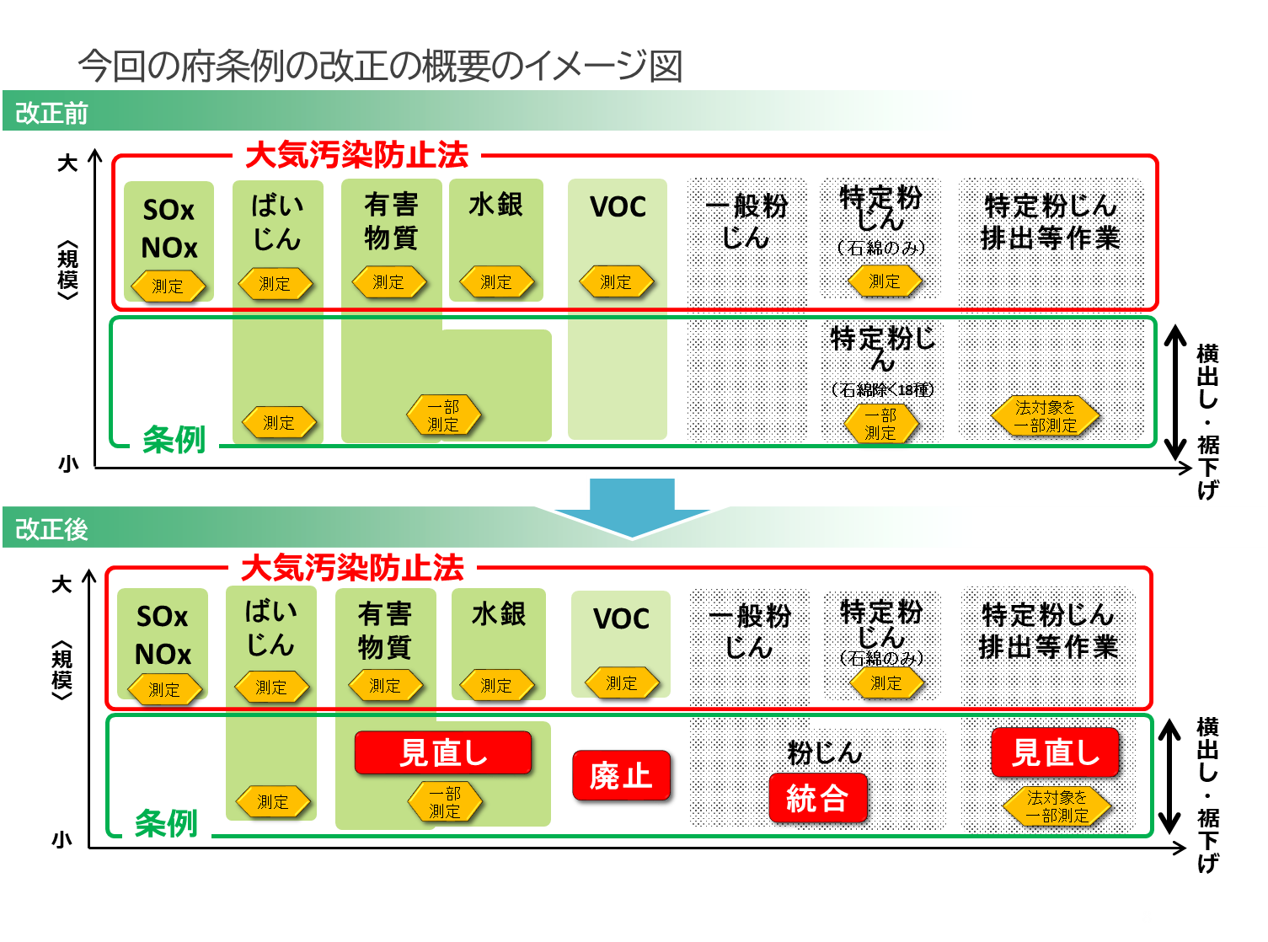

Slide 8
今回の府条例の改正の概要
規制項目 | 内容
有害物質規制 | 最新の有害性に係る国の知見等を考慮し、国が示す優先取組物質と整合を図る形で規制対象物質の追加・削除。 現行では設備構造基準又は濃度基準としている規制手法を業種や業態ごとに現実的かつ効果的な対策が選択できる濃度基準を原則とする。 規制対象物質の見直しにあわせ、新規追加物質を一定量排出すると考えられる施設を新たに規制する等規制対象施設の見直しを実施。
VOC規制 | 効果的・効率的にVOC排出削減対策を推進していくため、大気環境濃度改善への費用対効果、事業者の自主的取組みの促進、運用面の課題等を鑑み、条例制度は一旦廃止する。
粉じん規制 | ２種類（特定粉じん、一般粉じん）に分けている規制を統合し、分かりやすい規制基準に統一。 粉粒塊輸送用コンベアの規模要件を、法と同じ種類であるベルトの幅又はバケットの内容積とする。
項目 | 改正前 | 改正後 | 施行時期
規制対象物質 | 23物質 | 25物質 | 令和５年４月 （廃止は令和４年４月）
規制基準 | 濃度基準（17物質） 設備構造基準（６物質） | 濃度基準（21物質） 設備構造基準（２物質） 基準適用猶予（２物質） | 令和５年４月
規制対象施設 | 134項目の施設 | ３種類の施設追加 （施設は集約を行い78項目の施設） | 令和５年４月
項目 | 改正前 | 改正後 | 施行時期
VOC排出施設 | 届出義務、設備構造基準 | 全て廃止 | 令和４年４月
VOC届出工場 | 届出義務、排出基準 | 全て廃止 | 令和４年４月
項目 | 改正前 | 改正後 | 施行時期
粉じん規制への 統合 | 【一般粉じん】設備構造基準 【特定粉じん】設備構造基準 又は濃度基準 | 【粉じん規制】 設備構造基準 | 令和４年４月
粉粒塊輸送用 コンベア | 規模要件 輸送能力30t/h以上 | ベルトの幅40cm 又は バケットの内容積0.01m³以上 | 令和５年４月 （廃止は令和４年４月）

Slide 9
２．有害物質規制の見直し内容

Slide 10
改正前の規制の内容①（規制対象物質・対象施設・規制基準）
 |  | 規制対象物質 |  | 対象施設 | 規制基準 | その他義務
法 （６物質） |  | カドミウム及びその化合物 塩素 塩化水素 フッ素、フッ化水素及びフッ化ケイ素 | 鉛及びその化合物 窒素酸化物 | 32施設 | 排出口濃度基準 | 濃度測定（排出ガス量によって頻度は異なる）
条例 （23物質） | 指定有害物質 （発がん性有り※1） | クロロエチレン ニッケル化合物 ヒ素及びその化合物 | ベンゼン 六価クロム化合物 エチレンオキシド | 13業種 13４施設 | 設備構造基準 | 届出施設等の使用及び管理の状況の記録保存
 | その他 （発がん性無し※1） | アニシジン アンチモン及びその化合物 Ｎ―エチルアニリン 塩化水素 塩素 カドミウム及びその化合物 クロロニトロベンゼン 臭素 水銀及びその化合物 | 銅及びその化合物 鉛及びその化合物 バナジウム及びその化合物 ベリリウム及びその化合物 ホスゲン ホルムアルデヒド マンガン及びその化合物 Ｎ―メチルアニリン |  | 排出口濃度基準（※2） | 濃度測定（6か月に１回）
※1 条例制定時の知見
※2 大阪府では法第4条に基づく上乗せ排出基準は設けていない。
※３ 下線の物質は特定粉じん規制の対象物質でもある。

Slide 11
改正前の規制の内容②（規制対象物質と法等との関係）
条例対象23種
（設備構造規制又は排出規制）
条例のみ規制している物質
9種（クロロニトロベンゼン、臭素、アニシジン、アンチモン、N-エチルアニリン、銅、バナジウム、ホスゲン、N-メチルアニリン）
※ 物質名は一部省略している
大気汚染防止法に規定された有害物質
（排出規制）
優先取組物質
９種
(塩化ビニルモノマー、ニッケル化合物、ヒ素、ベリリウム、ホルムアルデヒド、マンガン、六価クロム、エチレンオキシド)
13種
(アクリロニトリル、アセトアルデヒド、塩化メチル、クロム及び三価クロム化合物、クロロホルム、1.2-ジクロロエタン、塩化メチレン、トルエン、1.2-ブタジエン、ベンゾ[a]ピレン、ダイオキシン類）
２種
(窒素酸化物、フッ素)
４種
(カドミウム、塩素、
塩化水素、鉛)
大気汚染防止法で規制されている物質（排出規制）
指定物質
２種（トリクロロエチレン、テトラクロロエチレン）
指定物質
１種（ベンゼン）
１種(水銀)
項目 | 定義・内容
優先取組物質（中央環境審議会答申） | 有害大気汚染物質（継続的に摂取される場合には人の健康を損なうおそれがある物質で大気の汚染の原因となるもの）のうち健康リスクがある程度高いと考えられる物質。行政は、優先取組物質に特に重点を置いて、物質の有害性、大気環境濃度、発生源等について体系的に詳細な調査を行うほか、事業者に対して排出又は飛散の抑制技術の情報等の提供に努め、事業者の自主的な排出等の抑制努力を促進するもの。（法第２章の５の規定が適用される。）
指定物質（法附則第９項） | 有害大気汚染物質のうち人の健康に係る被害を防止するため、早急に排出を抑制しなければならない物質。施設（指定物質排出施設）ごとに、排出ガスに含まれる指定物質の量の許容限度（指定物質抑制基準）が定められている。（届出義務無し）

Slide 12
改正前の規制の内容③（規制基準）
【指定有害物質】
物 質 | 規 制 基 準
クロロエチレン、ベンゼン | 大気中への排出を抑制するのに適した汚染防止措置として、次のいずれかに該当すること。 ① 燃焼式処理装置、吸着式処理装置又は薬液による吸収式処理装置を設け、適正に稼働させること。 ② ①と同等以上の性能を有する処理装置を設け、適正に稼働させること。 ③ ①と同等以上の排出抑制のできる構造とし、適正に管理すること。
ニッケル化合物、ヒ素及びその化合物、六価クロム化合物 | 大気中への排出を抑制するのに適した汚染防止措置として、次のいずれかに該当すること。 ろ過集じん装置、洗浄集じん装置又は電気集じん装置を設け、適正に稼働させること。 ② ①と同等以上の性能を有する処理装置を設け、適正に稼働させること。 ③ ①と同等以上の排出抑制のできる構造とし、適正に管理すること。
エチレンオキシド | 大気中への排出を抑制するのに適した汚染防止措置として、次のいずれかに該当すること。 ① 燃焼式処理装置又は薬液による吸収式処理装置を設け、適正に稼働させること。 ② ①と同等以上の性能を有する処理装置を設け、適正に稼働させること。 ③ ①と同等以上の排出抑制のできる構造とし、適正に管理すること。
【その他の有害物質】
物 質 | 規 制 基 準
上記に掲げる以外の物質 | 温度が摂氏零度で圧力が１気圧の状態に換算した排出ガス１m^{３}につき、次の式により算出した有害物質等の種類ごとの量とする。 C ＝（K・S）／Q C ：有害物質等の種類ごとの量(mg) S ：附表１に掲げる場合ごとに定めた算式により算出される値 K ：附表２に掲げる有害物質の種類ごとに定める値 Q ：乾き排出ガス量(Nm^{３}/分) ※有害物質等の量は、30分間値とする。 ※有害物質等の量が、著しく変動する施設にあっては、１工程の平均の量とする。 ※塩化水素については、法で規制対象とする廃棄物焼却炉については適用しない。 ※この規制基準は、別表第三第二号の表に掲げる施設のうち法規則別表第三の第三欄に掲げるものにおいて発生し、大気中に排出される同表第二欄に掲げる有害物質については適用しない。 注）ただしSは周辺建築物の立地状況が変わった場合、それに応じて変更するものとする。

Slide 13
改正前の規制の内容④（規制基準）
附表１
場 合 |  | Ｓの算式
Ho＜6 |  | b^{２} | …①
Ho≧6かつ4.7(Ho-6)≦b＜4.7Ho |  | (Ho-6)^{２}＋b^{２} | …②
Ho≧6かつb≧4.7Ho |  | (Ho-6)^{２}＋22.1Ho^{２} | …③
Ho≧6かつb＜4.7（Ho-6）であって、排出口の中心から4.7（Ho-6）の水平距離内に、排出口の中心を頂点とする側面が俯角12度をなす円錐面から上部に突出する他人の所有する建築物（倉庫等は除く。以下「建築物」という。）がある場合 | Ho＞h | (Ho-h)^{２}＋d^{２} | …④
 | Ho≦h | d^{２} | …⑤
上記以外の場合 |  | 23.1(Ho-6)^{２} | …⑥
備考
Ho ：排出口の実高さ(m)
b ：排出口の中心からその至近にある敷地境界線までの水平距離(m)
h ：排出口の中心からその至近にある建築物の実高さ(m)
d ：排出口の中心からその至近にある建築物までの水平距離(m)
附表２
物質 | Kの値 | 物質 | Kの値
アニシジン | 1.87 | 銅及びその化合物 | 0.340（銅として）
アンチモン及びその化合物 | 0.204（アンチモンとして） | 鉛及びその化合物 | 0.0680（鉛として）
N－エチルアニリン | 3.68 | バナジウム及びその化合物 | 0.0340（五酸化ﾊﾞﾅｼﾞｳﾑとして）
カドミウム及びその化合物 | 0.0170(カドミウムとして) | ベリリウム及びその化合物 | 0.00340（ベリリウムとして）
クロロニトロベンゼン | 0.340 | ホルムアルデヒド | 0.456
臭素 | 0.728 | マンガン及びその化合物 | 0.136(マンガンとして)
水銀及びその化合物 | 0.0340(水銀として) | Ｎ－メチルアニリン | 3.26
※規制基準計算ツール「有害君」を以下の大阪府HPで公開しています。
https://www.pref.osaka.lg.jp/jigyoshoshido/taiki/jiko.html

Slide 14
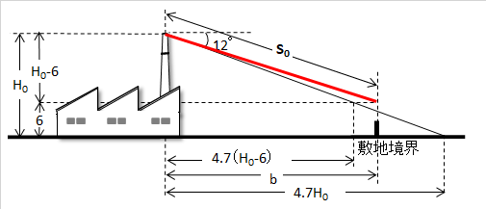
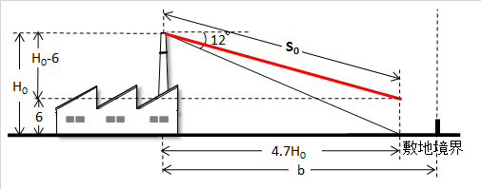
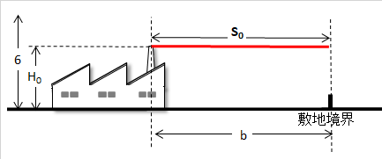
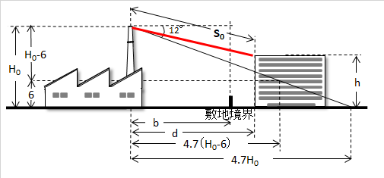
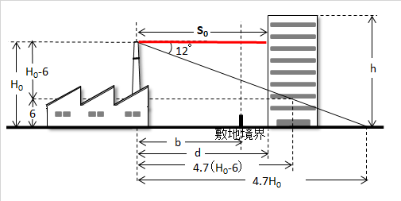
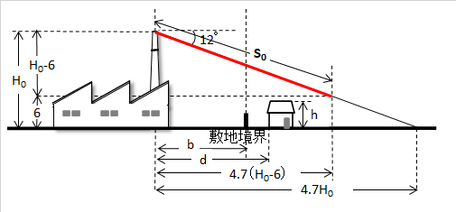
（参考） 条例の排出基準式について
〇現行条例の基準式は、スコラ・バレットモデルを用いた以下の排出口基準式を活用している。
Φ_{m}=34.0×S₀²×C_{mpl}／Q
Φ_{m}：排出口濃度基準（排出ガスの汚染物質濃度（30分間平均）最大許容限度（mg/m³又はppm））
S₀：排出口の中心から環境濃度を考える位置（下図の赤点）までの距離（m）（※）
C_{mpl}：想定環境濃度（汚染物質の濃度基準設定の指標となる周辺環境濃度（30分間平均値、 mg/m³又はppm））
Q：排出ガス量（Nm³/min）
排出基準算定式 C ＝（K・S）／Q
C：有害物質の濃度 K：有害物質の種類ごとに定める値
S：排出口からの距離を勘案した値 Q：乾き排出ガス量(Nm^{３}/分)
※①排出口からの俯角12°の直線と地上６mの水平線との交点（A）より、敷地境界が遠い場合は排出口から敷地境界線上の地上6mの点（B）までの距離【図ア】 （敷地境界とみなす最大値は上記直線と地面との交点（C）までの距離【最大時 図イ】。排出口の高さが6m未満の時は敷地境界までの水平距離【図ウ】）
②上記交点（A）より敷地境界が近い場合で、間に他人の建物がある場合は排出口からその建物高さまでの距離【図エ】 （その建物高さが排出口の高さ以上の場合は排出口の中心からその至近にある建築物までの水平距離【図オ】）
③上記交点（A）より敷地境界が近い場合で、間に他人の建物が無い場合は排出口からその交点（A）までの距離【図カ】
場 合 |  | Ｓの算式
Ho≧6かつ4.7(Ho-6)≦b＜4.7Ho |  | (Ho-6)^{２}＋b^{２} | ①
Ho≧6かつb≧4.7Ho |  | (Ho-6)^{２}＋22.1Ho^{２} | ①
Ho＜6 |  | b^{２} | ①
Ho≧6かつb＜4.7（Ho-6）であって、排出口の中心から4.7（Ho-6）の水平距離内に、排出口の中心を頂点とする側面が俯角12度をなす円錐面から上部に突出する他人の所有する建築物（倉庫等は除く。以下「建築物」という。）がある場合 | Ho＞h | (Ho-h)^{２}＋d^{２} | ②
 | Ho≦h | d^{２} | ②
上記以外の場合 |  | 23.1(Ho-6)^{２} | ③
①
A
C
B
ア
イ
ウ
②
A
③
A
A
エ
オ
カ

Slide 15
条例改正の内容について①（有害大気汚染物質規制の今後の方向性）
【方向性】
現在各有害物質の環境濃度は大気環境上問題となる状況にないが、その有害性の度合いによっては府民の健康や生活環境に短期間で多大な影響を与える可能性があり、また一度大気環境へ排出されると有害物質を回収することが困難であることから、大気環境への排出の未然防止の観点から対策を実施していく。
排出規制の実施にあたっては、規制的手法と管理的手法の両輪で対策を実施していく。
規制的手法については、最新の知見や府内の排出実態を、法の優先取組物質との整合を図り、効果的な対策を行う。

Slide 16
条例改正の内容について②（対象物質・規制手法）
（１）対象物質の見直し
最新の有害性の知見や一定の暴露性を踏まえて選定されている優先取組物質との整合を図るため、
①有害性（発がん性及びそれ以外の有害性）が高いかどうか
②曝露量が多いかどうか
③他制度による規制との関係
④工場・事業場に規制をかける効果があるかどうか
の４つの観点を踏まえ、25物質を規制対象とする。
（２）規制手法の見直し
全ての規制対象物質に対し、業種や業態ごとに現実的かつ効果的な対策の検討が可能である濃度基準を原則として適用する。
濃度基準式は現行のものを採用し、規制対象物質のうち国で環境基準値・指針値が定められている物質は、環境基準値・指針値を基に濃度基準式における係数（K値）を算定する。
その他の物質については、現行の基準を継続する。ただし、トルエン、クロム及び三価クロム化合物については、環境基準値・指針値が定められておらず、現行の基準もないため、基準の適用は猶予する。

Slide 17
条例改正の内容について③（対象物質・規制基準）
 | 改正前 | 改正後 | K値
規制対象物質 |  | アクリロニトリル | 2.72
 |  | アセトアルデヒド | 163
 | 塩化水素 | 塩化水素 | 5.54
 | 塩化ビニルモノマー（クロロエチレン）★ | 塩化ビニルモノマー（クロロエチレン） | 13.6
 |  | 塩化メチル（クロロメタン） | 128
 | 塩素 | 塩素 | 3.23
 | カドミウム及びその化合物 | カドミウム及びその化合物 | 0.0170
 |  | クロム及び三価クロム化合物 | ー（適用猶予）
 |  | クロロホルム | 24.5
 | 酸化エチレン（エチレンオキシド）★ | 酸化エチレン（エチレンオキシド）★ | ー
 |  | 1,2-ジクロロエタン | 2.18
 |  | ジクロロメタン（塩化メチレン） | 204
 | 水銀及びその化合物 | 水銀及びその化合物 | 0.0340
 |  | テトラクロロエチレン | 272
 |  | トリクロロエチレン | 177
 |  | トルエン | ー（適用猶予）
 | 鉛及びその化合物 | 鉛及びその化合物 | 0.0680
 | ニッケル化合物★ | ニッケル化合物 | 0.0340
 | ヒ素及びその化合物★ | ヒ素及びその化合物 | 0.00816
 |  | 1,3-ブタジエン | 3.40
 | ベリリウム及びその化合物 | ベリリウム及びその化合物 | 0.00340
 | ベンゼン★ | ベンゼン | 4.08
 | ホルムアルデヒド | ホルムアルデヒド | 0.456
 | マンガン及びその化合物 | マンガン及びその化合物 | 0.136
 | 六価クロム化合物★ | 六価クロム化合物★ | ー
 | アニシジン
 | アンチモン及びその化合物
 | N-エチルアニリン
 | クロロニトロベンゼン
 | 臭素
 | 銅及びその化合物
 | バナジウム及びその化合物
 | ホスゲン
 | N-メチルアニリン
※★の物質は設備構造基準を適用。その他物質は濃度規制を適用（適用猶予物質を除く）

Slide 18
条例改正の内容について④（対象施設）
（３）対象施設の見直し
新規追加物質の一定量を大気に排出する可能性のある施設として、以下を現行の対象施設に追加する。（規模要件は改正前のVOC規制の対象施設の規模を基に設定。）
 | 施設
(a) | （ア）化学工業品・石油製品又は石炭製品の製造の用、（イ）鉄鋼若しくは非鉄金属の製造・金属製品の製造又は機械若しくは機械器具の製造の用に供する洗浄施設のうち、液面の面積が0.5m²以上の施設
(b) | 洗濯業に係るドライクリーニングの用に供するクリーニング施設及び乾燥施設のうち、ドライクリーニングに係る洗濯能力の合計が30kg以上の事業場に設置される全ての施設
(c) | 物の製造に係る塗装の用に供する吹付塗装施設のうち、排風機能力 100m³/分以上の施設
なお、以下の現行規制対象施設について一部見直しを行う。
施設 | 内容
乾燥・焼付施設 | 小型乾燥炉（出版若しくは印刷又はこれらの関連品の製造以外の用に供する乾燥・焼付施設のうち、排風機能力10m³/分未満の施設）はトルエンの規制対象外の施設とする。
廃棄物焼却炉 | 揮発性有機化合物（VOC）に該当する有害物質を規制対象外とする。 ※VOCに該当する有害物質：アクリロニトリル、アセトアルデヒド、エチレンオキシド、塩化メチル、クロロエチレン、クロロホルム、1・2－ジクロロエタン、ジクロロメタン、テトラクロロエチレン、トリクロロエチレン、トルエン、1・3－ブタジエン、ベンゼン又はホルムアルデヒド

Slide 19
条例改正の内容について⑤（対象施設一覧）
項・用途 |  | 施設種類 | 施設種類 | 規模
１ | 繊維製品の製造 （衣服その他の繊維製品に係るものを除く） | イ | 法に掲げる乾燥炉※ | 火格子面積（1m²以上） 燃焼能力（重油換算50L/時以上） 変圧器の定格容量（200kVA以上）
 |  | ロ | 条例に掲げる乾燥炉※ | 火格子面積（0.5以上1m²未満） 燃焼能力（重油換算30以上50L/時未満） 変圧器の定格容量（100以上200kVA未満）
 |  | ハ | 乾燥・焼付施設※ | すべて
 |  | ニ | 漂白施設 | すべて
 |  | ホ | 樹脂加工施設 | すべて
 |  | ヘ | 混合施設 | すべて
 |  | ト | 滅菌施設及び消毒施設 | すべて
2 | 木材若しくは木製品の製造（家具に係るものを除く）又はパルプ、紙若しくは紙加工品の製造 | イ | 法に掲げる乾燥炉※ | 火格子面積（1m²以上） 燃焼能力（重油換算50L/時以上） 変圧器の定格容量（200kVA以上）
 |  | ロ | 条例に掲げる乾燥炉※ | 火格子面積（0.5以上1m²未満） 燃焼能力（重油換算30以上50L/時未満） 変圧器の定格容量（100以上200kVA未満）
 |  | ハ | 乾燥・焼付施設※ | すべて
 |  | ニ | 張合せ施設 | すべて
 |  | ホ | 樹脂加工施設 | すべて
 |  | ヘ | 滅菌施設及び消毒施設 | すべて
３ | 出版若しくは印刷又はこれらの関連品の製造 | イ | 法に掲げる 乾燥炉 | 火格子面積（1m²以上） 燃焼能力（重油換算50L/時以上） 変圧器の定格容量（200kVA以上）
 |  | ロ | 条例に掲げる 乾燥炉 | 火格子面積（0.5以上1m²未満） 燃焼能力（重油換算30以上50L/時未満） 変圧器の定格容量（100以上200kVA未満）
 |  | ハ | 乾燥・焼付施設 | すべて
 |  | ニ | グラビア印刷施設 | すべて
 |  | ホ | 金属板印刷施設 | すべて
 |  | ヘ | エッチング施設 | すべて
項・用途 |  | 施設種類 | 施設種類 | 規模
4 | 化学工業品、石油製品又は石炭製品の製造 | イ | 法に掲げる焙焼炉・焼結炉・煆焼炉（3項）、反応炉・直火炉（10項）、乾燥炉（11項）※、電気炉（12項）、乾燥施設（15項）※、溶解槽（17項）、反応炉（18項）、反射炉・反応炉・乾燥施設（26項） | 法の規模のとおり
 |  | ロ | 条例に掲げる焙焼炉（4項）、焼結炉（5項）、煆焼炉（6項）、反応炉（7項）、直火炉（8項）、電気炉（10項）、乾燥炉（23項）※ | 条例（ばいじん規制）の規模のとおり
 |  | ハ | 反応施設及び直火炉 | イ及びロ以外
 |  | ニ | 乾燥・焼付施設※ | イ及びロ以外
 |  | ホ | 合成施設、重合施設及び分解施設 | すべて
 |  | ヘ | 精製施設、抽出施設、晶出施設、蒸留施設、蒸発施設及び濃縮施設 | すべて
 |  | ト | 電解施設 | すべて
 |  | チ | 焼成施設 | すべて
 |  | リ | 電気めっき施設 | すべて
 |  | ヌ | 混合施設、配合施設及び混練施設 | すべて
 |  | ル | 造粒施設 | すべて
 |  | ヲ | 滅菌施設及び消毒施設 | すべて
 |  | ワ | 洗浄施設 | 液面の面積が0.5m²以上
5 | プラスチック製品の製造 | イ | 法に掲げる乾燥炉※ | 火格子面積（1m²以上） 燃焼能力（重油換算50L/時以上） 変圧器の定格容量（200kVA以上）
 |  | ロ | 条例に掲げる乾燥炉※ | 火格子面積（0.5以上1m²未満） 燃焼能力（重油換算30以上50L/時未満） 変圧器の定格容量（100以上200kVA未満）
 |  | ハ | 乾燥・焼付施設※ | すべて
 |  | ニ | 電気めっき施設 | すべて
 |  | ホ | エッチング施設 | すべて
 |  | ヘ | 配合施設及び混練施設 | すべて
 |  | ト | 滅菌施設及び消毒施設 | すべて
赤字の施設が追加施設。
※の施設のうち、小型乾燥炉（排風機能力が10m³/分未満のもの）はトルエンの規制対象外。
※※の施設については、VOCに該当する物質は規制対象外。

Slide 20
条例改正の内容について⑥（対象施設一覧）
項・用途 |  |  | 施設種類 | 規模
6 | ゴム製品の製造 | イ | 加硫施設 | すべて
 |  | ロ | 混練施設 | すべて
 |  | ハ | 滅菌施設及び消毒施設 | すべて
7 | 窯業製品又は土石製品の製造 | イ | 法に掲げる焼成炉・溶融炉（9項）、乾燥炉（11項）※ | 火格子面積（1m²以上） 燃焼能力（重油換算50L/時以上） 変圧器の定格容量（200kVA以上）
 |  | ロ | 条例に掲げる焼成炉（11項）、溶融炉（12項）、乾燥炉（23項）※ | 火格子面積（0.5以上1m²未満） 燃焼能力（重油換算30以上50L/時未満） 変圧器の定格容量（100以上200kVA未満）
 |  | ハ | 焼成施設及び溶融施設 | イ及びロ以外
 |  | ニ | 乾燥・焼付施設※ | イ及びロ以外
 |  | ホ | 樹脂加工施設 | すべて
 |  | ヘ | 混合施設 | すべて
 |  | ト | 滅菌施設及び消毒施設 | すべて
8 | 鉄鋼若しくは非鉄金属の製造、金属製品の製造又は機械若しくは機械器具の製造 | イ | 法に掲げる焙焼炉・焼結炉・煆焼炉（3項）、溶解炉（5項）、乾燥炉（11項）※、電気炉（12項）、焙焼炉・焼結炉・溶鉱炉・転炉・溶解炉・乾燥炉※（14項）、溶解炉（24項）、溶解炉（25項） | 法の規模のとおり
 |  | ロ | 条例に掲げる焙焼炉（14項）、焼結炉（15項）、煆焼炉（16項）、溶解炉（17項）、溶解炉（18項）、電気炉（21項）、電気炉（22項）、乾燥炉（23項）※ | 条例（ばいじん規制）の規模のとおり
 |  | ハ | 金属・精錬施設 | イ及びロ以外
 |  | ニ | 乾燥・焼付施設※ | イ及びロ以外
 |  | ホ | 焼成施設 | すべて
 |  | ヘ | 電気めっき施設、溶融めっき施設及び化成被膜施設 | すべて
 |  | ト | ソルトバス | すべて
 |  | チ | 樹脂加工施設 | すべて
 |  | リ | 酸洗施設、エッチング施設及び電解研摩施設 | すべて
 |  | ヌ | 鋳型造形施設 | すべて
 |  | ル | 混合施設、配合施設及び混練施設 | すべて
 |  | ヲ | 反応施設 | すべて
 |  | ワ | 滅菌施設及び消毒施設 | すべて
 |  | カ | 洗浄施設 | 液面の面積が0.5m²以上
項・用途 |  |  | 施設種類 | 規模
9 | その他の製品製造 | イ | 法に掲げる乾燥炉※ | 火格子面積（1m²以上） 燃焼能力（重油換算50L/時以上） 変圧器の定格容量（200kVA以上）
 |  | ロ | 条例に掲げる乾燥炉※ | 火格子面積（0.5以上1m²未満） 燃焼能力（重油換算30以上50L/時未満） 変圧器の定格容量（100以上200kVA未満）
 |  | ハ | 乾燥・焼付施設※ | すべて
 |  | ニ | 電気めっき施設 | すべて
 |  | ホ | エッチング施設 | すべて
 |  | ヘ | 滅菌施設及び消毒施設 | すべて
10 | すべて | イ | 法に掲げる廃棄物焼却炉※※ | 火格子面積（2m²以上） 焼却能力（200kg/時以上）
 |  | ロ | 条例に掲げる廃棄物焼却炉※※ | 火格子面積（1以上2m²未満） 焼却能力（100以上200kg/時未満）
 |  | ハ | 廃棄物焼却炉※※ | 焼却能力（50kg/時以上）
11 | 医療業 | 滅菌施設及び消毒施設 |  | すべて
12 | 消毒業 | 滅菌施設及び消毒施設 |  | すべて
13 | 洗濯業 | イ | 消毒施設 | すべて
 |  | ロ | ドライクリーニングの用に供するドライクリーニング施設 | 一回のドライクリーニングに係る洗濯能力の合計が30kg以上の事業場に設置されるすべての施設
 |  | ハ | ドライクリーニングの用に供する乾燥施設
14 | 物の製造に係る塗装 | 吹付塗装施設 |  | 排風機能力（100ｍ³/分以上）
赤字の施設が追加施設。
※の施設のうち、小型乾燥炉（排風機能力が10m³/分未満のもの）はトルエンの規制対象外。
※※の施設については、VOCに該当する物質は規制対象外。

Slide 21
条例改正の内容について⑦（施行日等）
項目 | 日付 | 備考
本改正の施行日 | 令和５年４月１日 | この日以降に工事着手される新設施設には測定義務及び排出基準が適用される。 ただし、物質見直しによる届出済施設の廃止及び物質の規制対象外は令和４年４月１日に適用済。
これまで届出対象外であった既設施設（※）の規制基準の適用日 | 令和６年４月１日 | この日以降に測定義務及び排出基準が適用される。 使用届出は令和５年４月１日より30日以内に実施。
これまで届出対象であった既設施設（※）の規制基準の適用日 | 令和６年４月１日 | この日以降に新規追加物質の測定義務及び排出基準が適用される。なお、既存規制対象物質については適用日にかかわらず測定義務及び排出基準がかかる。 なお、設備構造基準から濃度基準へと変更する物質（※※）は令和６年４月より前に新基準への移行も可能。
※ 令和５年４月１日までに設置の工事に着手された施設
※※ 塩化ビニルモノマー（クロロエチレン）、ニッケル化合物、ヒ素及びその化合物、ベンゼン

Slide 22
大阪府及び市町村の規制担当について
（令和６年４月一部修正）
事業所の所在地 |  | 相談先 | 届出先
摂津市、守口市、門真市、四條畷市、交野市、大東市、柏原市、羽曳野市、藤井寺市、島本町、高石市 |  | 大阪府環境農林水産部環境管理室事業所指導課大気指導G | 各市町環境部局
和泉市、泉南市、熊取町、田尻町、岬町 |  | 大阪府泉州農と緑の総合事務所環境指導課 | 各市町環境部局
大阪市 | 北区・都島区・淀川区・ 東淀川区・旭区 | 大阪市環境管理部環境管理課北部環境保全監視G | 相談先と同じ
 | 中央区・天王寺区・浪速区・ 東成区・生野区・城東区・鶴見区 | 大阪市環境管理部環境管理課東部環境保全監視G | 相談先と同じ
 | 福島区・此花区・西区・ 港区・大正区・西淀川区 | 大阪市環境管理部環境管理課西部環境保全監視G | 相談先と同じ
 | 阿倍野区・東住吉区・平野区 | 大阪市環境管理部環境管理課南東部環境保全監視G | 相談先と同じ
 | 住之江区・住吉区・西成区 | 大阪市環境管理部環境管理課南西部環境保全監視G | 相談先と同じ
堺市、豊中市、吹田市、高槻市、枚方市、八尾市、寝屋川市、東大阪市、茨木市、松原市、岸和田市、貝塚市、泉佐野市、阪南市 |  | 各市大気規制担当部局 | 相談先と同じ
池田市、箕面市、豊能町、能勢町 |  | 池田市環境政策課（広域環境保全課） | 各市町環境部局
河内長野市、富田林市、大阪狭山市、太子町、河南町、千原赤阪村 |  | 河内長野市環境政策課 | 各市町村境部局
泉大津市、忠岡町 |  | 泉大津市環境課 | 各市町環境部局

